Slide 1
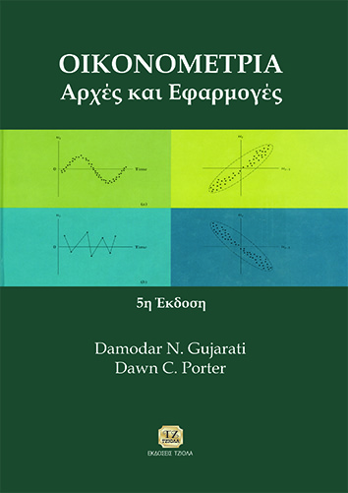
Κεφάλαιο 5
Διμεταβλητή Παλινδρόμηση: Εκτίμηση Διαστήματος και Έλεγχοι Υποθέσεων

Slide 2
5.1 Στατιστικές Προϋποθέσεις
Είναι σημαντικό να θυμόμαστε τις βασικές έννοιες που θα συναντήσουμε:
πιθανότητα (probability)
κατανομές πιθανοτήτων (probability distributions)
σφάλματα τύπου I και II (Type I and II errors)
επίπεδο σημαντικότητας (level of significance)
δύναμη ενός στατιστικού ελέγχου (power of a statistical test)
διάστημα εμπιστοσύνης (confidence interval)

Slide 3
5.2 Εκτίμηση Διαστήματος: Μερικές Βασικές Ιδέες
Στη στατιστική, η αξιοπιστία ενός σημειακού εκτιμητή καθορίζεται από το τυπικό του σφάλμα.
Αντί να βασιζόμαστε μόνο στο σημειακό εκτιμητή, μπορούμε να κατασκευάσουμε ένα διάστημα γύρω από το σημειακό εκτιμητή.
Παράδειγμα: μεταξύ δύο ή τριών τυπικών σφαλμάτων και στις δύο πλευρές του σημειακού εκτιμητή, το συγκεκριμένο διάστημα έχει, π.χ., 95 τοις εκατό πιθανότητα να συμπεριλαμβάνει την πραγματική τιμή της παραμέτρου.
Αυτή είναι σε γενικές γραμμές η ιδέα πίσω από την εκτίμηση διαστήματος.

Slide 4
5.2 Εκτίμηση Διαστήματος: Μερικές Βασικές Ιδέες
Έστω ότι θέλουμε να μάθουμε πόσο «κοντά», είναι ο ${\hat{β}}_{2}$στο β₂. Για το σκοπό αυτό, προσπαθούμε να βρούμε δύο θετικούς αριθμούς δ και α, με τον τελευταίο να βρίσκεται μεταξύ του 0 και του 1, ώστε η πιθανότητα το τυχαίο διάστημα (${\hat{β}}_{2}−δ$,${\hat{β}}_{2}+δ$) να περιέχει τον πραγματικό β₂ είναι 1 - α. Συμβολικά,
$$Pr\left({\hat{β}}_{2}−δ≤β_{2}≤{\hat{β}}_{2}+δ\right)=1−α (5.2.1)$$
Ένα τέτοιο διάστημα, αν υπάρχει, είναι γνωστό ως διάστημα εμπιστοσύνης (confidence interval).
Ο 1 - α είναι γνωστό ως συντελεστής εμπιστοσύνης (confidence coefficient).
Το α (0 < α <1) είναι γνωστό ως το επίπεδο σημαντικότητας (level of significance).
Τα έκτοπα (ακραίες τιμές) του διαστήματος εμπιστοσύνης είναι γνωστά ως τα όρια εμπιστοσύνης (confidence limits) (που είναι γνωστά και ως κριτικές ή κρίσιμες τιμές)
Με ${\hat{β}}_{2}−δ$ να είναι το κατώτερο όριο εμπιστοσύνης και ${\hat{β}}_{2}+δ$ να είναι το ανώτερο όριο εμπιστοσύνης.
Σημείωση: τα α και 1 - α παρουσιάζονται συχνά ως ποσοστά ως 100α και 100(1 - α) τοις εκατό.

Slide 5
5.2 Εκτίμηση Διαστήματος: Μερικές Βασικές Ιδέες
Η Εξίσωση 5.2.1 δείχνει ότι ένας εκτιμητής διαστήματος (interval estimator), σε αντίθεση με ένα σημειακό εκτιμητή, είναι ένα διάστημα που κατασκευάζεται με τέτοιο τρόπο ώστε να έχει μία συγκεκριμένη πιθανότητα 1 – α να συμπεριλαμβάνει εντός των ορίων του, την πραγματική τιμή της παραμέτρου.
Το σύμβολο α είναι γνωστό ως το μέγεθος του (στατιστικού) ελέγχου.
Είναι επίσης γνωστό ως η πιθανότητα να διαπράξουμε ένα σφάλμα Tύπου Ι.
Ένα σφάλμα Tύπου Ι συνίσταται στην απόρριψη μίας πραγματικής υπόθεσης, ενώ ένα σφάλμα Τύπου ΙΙ συνίσταται στην αποδοχή μίας ψευδούς υπόθεσης.

Slide 6
5.2 Εκτίμηση Διαστήματος: Μερικές Βασικές Ιδέες
Έχουμε τις ακόλουθες πτυχές της εκτίμησης διαστήματος:
$$Pr\left({\hat{β}}_{2}−δ≤β_{2}≤{\hat{β}}_{2}+δ\right)=1−α (5.2.1)$$
Η Εξ. (5.2.1) αναφέρει ότι η πιθανότητα κατασκευής ενός διαστήματος που περιέχει το β₂ είναι 1 - α.
Η Εξ. (5.2.1) σημαίνει: Αν σε επαναλαμβανόμενη δειγματοληψία, διαστήματα εμπιστοσύνης όπως αυτό, κατασκευάζονται πολλές φορές στη βάση της πιθανότητας 1 - α, τότε κατά μέσο όρο, τα διαστήματα αυτά θα περιέχουν την πραγματική τιμή της παραμέτρου σε 1 - α περιπτώσεις.

Slide 7
5.3 Διαστήματα Εμπιστοσύνης για τους Συντελεστές Παλινδρόμησης β₁ και β₂
Κατανομή δειγματοληψίας των OLS εκτιμητών
Οι εκτιμητές OLS είναι τυχαίες μεταβλητές
Γνωρίζουμε την αναμενόμενη τιμή και την διακύμανσή τους
Ωστόσο, για τον έλεγχο υποθέσεων πρέπει να γνωρίζουμε την κατανομή τους
Οι κατανομές δειγματοληψίας των εκτιμητριών εξαρτώνται από την κατανομή των σφαλμάτων
Για να βρούμε την κατανομή χρειάζονται επιπλέον υποθέσεις σχετικά με την κατανομή του τυχαίου όρου: κανονική κατανομή

Slide 8
5.3 Διαστήματα Εμπιστοσύνης για τους Συντελεστές Παλινδρόμησης β₁ και β₂
Διάστημα Εμπιστοσύνης για το β₂
Επειδή η διακύμανση του πληθυσμού είναι άγνωστη χρησιμοποιούμε την κατανομή t:
$$Pr\left[{−t}_{a/2}≤\frac{{\hat{β}}_{2}−β_{2}}{se\left({\hat{β}}_{2}\right)}≤t_{a/2}\right]=1−α$$
Αντιμεταθέτοντας
$$Pr\left[{β_{2}−t}_{a/2}se\left({\hat{β}}_{2}\right)≤β_{2}≤{\hat{β}}_{2}+t_{a/2}se\left({\hat{β}}_{2}\right)\right]=1−α$$
Έχουμε επομένως, ένα διάστημα εμπιστοσύνης 100(1 - α ) για το β₂, το οποίο μπορεί να γραφεί εν συντομία ως διάστημα εμπιστοσύνης 100(1 - α )% για το β₂:
$${\hat{β}}_{2}±t_{a/2}se\left({\hat{β}}_{2}\right)$$
Ομοίως προκύπτει το διάστημα εμπιστοσύνης 100(1 - α )% για το β₁
Η ερμηνεία αυτού του διαστήματος εμπιστοσύνης είναι: Με δεδομένο τον συντελεστή εμπιστοσύνης του 95 τοις εκατό, σε 95 από τις 100 περιπτώσεις τα διαστήματα θα περιέχουν τον πραγματικό β₂.

Slide 9
5.5 Έλεγχοι Υποθέσεων: Γενικές Παρατηρήσεις
Το πρόβλημα των ελέγχου στατιστικών υποθέσεων μπορεί να διατυπωθεί με απλό τρόπο ως εξής:
Είναι μία δοθείσα παρατήρηση ή ένα εύρημα συμβατό με κάποια καθορισμένη υπόθεση ή όχι;
Η λέξη «συμβατό» όπως χρησιμοποιείται εδώ, σημαίνει «επαρκώς» κοντά στην υποθετική τιμή, ούτως ώστε να μην απορρίψουμε την καθορισμένη υπόθεση.

Slide 10
5.5 Έλεγχοι Υποθέσεων: Γενικές Παρατηρήσεις
Στη γλώσσα της στατιστικής, η καθορισμένη υπόθεση είναι γνωστή ως η μηδενική υπόθεση (null hypothesis) και παρουσιάζεται με το σύμβολο H₀.
Η μηδενική υπόθεση συνήθως ελέγχεται έναντι μίας εναλλακτικής υπόθεσης (alternative hypothesis) συμβολίζεται με Η₁, που μπορεί να αναφέρει, για παράδειγμα, ότι ο πραγματικός β₂ είναι διαφορετικός από τη μονάδα.

Slide 11
5.5 Έλεγχοι Υποθέσεων: Γενικές Παρατηρήσεις
Η θεωρία του ελέγχου υποθέσεων αφορά την ανάπτυξη κανόνων ή διαδικασιών προκειμένου να αποφασίσουμε αν θα απορρίψουμε ή όχι τη μηδενική υπόθεση.
Υπάρχουν δύο αμοιβαία συμπληρωματικές προσεγγίσεις για τη διαμόρφωση τέτοιων κανόνων, αυτές είναι, το διάστημα εμπιστοσύνης (confidence interval) και ο έλεγχος σημαντικότητας (test of significance).
Και οι δύο αυτές προσεγγίσεις υποστηρίζουν ότι η υπό εξέταση μεταβλητή (στατιστική ή εκτιμητής) έχει κάποια κατανομή πιθανοτήτων και ότι ο έλεγχος υποθέσεων αναφέρεται στη διατύπωση δηλώσεων ή ισχυρισμών σχετικά με την τιμή (-ές) της (των) παραμέτρου (-ων) αυτής της κατανομής.

Slide 12
5.6 Έλεγχοι Υποθέσεων: Η Προσέγγιση του Διαστήματος Εμπιστοσύνης
Δίπλευρος Έλεγχος
Παράδειγμα μισθών-εκπαίδευσης.
Ας υποθέσουμε ότι κάνουμε την παραδοχή ότι
Η₀: β₂ = 0,5
Η₁: β₂ ≠ 0,5
δηλαδή, ο πραγματικός συντελεστής κλίσης είναι 0,5 υπό τη μηδενική υπόθεση, αλλά μικρότερος ή μεγαλύτερος από 0,5 υπό την εναλλακτική υπόθεση.
Η μηδενική υπόθεση είναι μία απλή υπόθεση, ενώ η εναλλακτική υπόθεση είναι μία δίπλευρη υπόθεση.

Slide 13
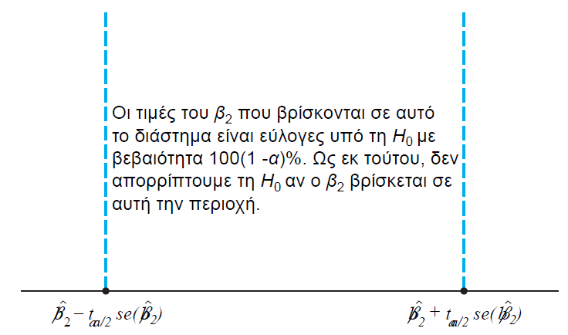
5.6 Έλεγχοι Υποθέσεων: Η Προσέγγιση του Διαστήματος Εμπιστοσύνης
Δίπλευρος Έλεγχος
ΔΙΑΓΡΑΜΜΑ 5.2 Ένα διάστημα εμπιστοσύνης 100(1 - α)% για το β₂.

Slide 14
5.6 Έλεγχοι Υποθέσεων: Η Προσέγγιση του Διαστήματος Εμπιστοσύνης
Δίπλευρος Έλεγχος
Κανόνας απόφασης.
Κατασκευάστε ένα διάστημα εμπιστοσύνης 100(1 - α)% για το β₂. Αν ο β₂ υπό τη H₀ εμπίπτει σε αυτό το διάστημα εμπιστοσύνης, μην απορρίψετε τη H₀, αν όμως βρίσκεται εκτός αυτού του διαστήματος, απορρίψτε τη H₀.
Ακολουθώντας αυτόν τον κανόνα, για το υποθετικό παράδειγμα μας, H₀: β₂ = 0,5 βρίσκεται σαφώς έξω από το διάστημα εμπιστοσύνης του 95 τοις εκατό που δίνεται στην Εξ. (5.3.9):
Ως εκ τούτου, μπορούμε να απορρίψουμε την υπόθεση ότι η πραγματική κλίση είναι 0,5, με 95 τοις εκατό εμπιστοσύνη.

Slide 15
5.6 Έλεγχοι Υποθέσεων: Η Προσέγγιση του Διαστήματος Εμπιστοσύνης
Μονόπλευρος Έλεγχος
Ορισμένες φορές έχουμε μία a priori ή θεωρητική προσδοκία (ή προσδοκίες που βασίζονται σε ορισμένες προηγούμενες εμπειρικές μελέτες) ότι η εναλλακτική υπόθεση είναι μονόπλευρη ή μονής κατεύθυνσης αντί για δίπλευρη, όπως ακριβώς συζητήθηκε.
Επομένως, για το παράδειγμά μισθών-εκπαίδευσης, θα μπορούσαμε να υποθέσουμε ότι
H₀: β₂ ≤ 0,5 και H₁: β₂ > 0,5
Ίσως η οικονομική θεωρία είτε προηγούμενες εμπειρικές μελέτες υποδεικνύουν ότι η κλίση είναι μεγαλύτερη από 0,5.

Slide 16
5.7 Έλεγχοι Υποθέσεων: Η Προσέγγιση του Ελέγχου Σημαντικότητας
Ελέγχοντας τη Σημαντικότητα των Συντελεστών Παλινδρόμησης: Ο έλεγχος t
Μια εναλλακτική αλλά συμπληρωματική προσέγγιση της μεθόδου του διαστήματος εμπιστοσύνης των ελέγχων στατιστικών υποθέσεων είναι η προσέγγιση του ελέγχου σημαντικότητας (test-of-significance approach).
Ένας έλεγχος σημαντικότητας είναι μία διαδικασία κατά την οποία τα αποτελέσματα του δείγματος χρησιμοποιούνται για να επιβεβαιώσουν την αλήθεια ή το ψεύδος της μηδενικής υπόθεσης.

Slide 17
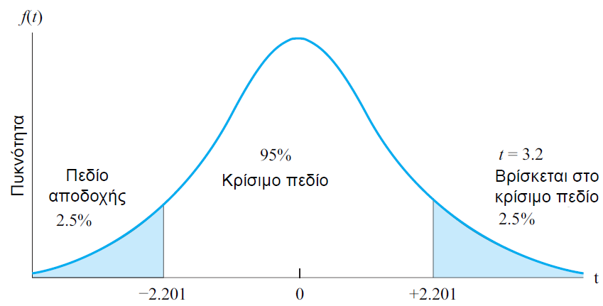
5.7 Έλεγχοι Υποθέσεων: Η Προσέγγιση του Ελέγχου Σημαντικότητας
ΔΙΑΓΡΑΜΜΑ 5.4 Το διάστημα εμπιστοσύνης του 95% για την t (11 βαθμούς ελευθερίας).

Slide 18
5.7 Έλεγχοι Υποθέσεων: Η Προσέγγιση του Ελέγχου Σημαντικότητας
Στη γλώσσα των ελέγχων σημαντικότητας, μία στατιστική λέγεται ότι είναι στατιστικά σημαντική αν η τιμή της στατιστικής ελέγχου βρίσκεται στο κρίσιμο πεδίο.
Σε αυτή την περίπτωση η μηδενική υπόθεση απορρίπτεται.
Με την ίδια λογική, ένας έλεγχος λέγεται ότι είναι στατιστικά μη-σημαντικός αν η τιμή της στατιστικής ελέγχου βρίσκεται στο πεδίο αποδοχής.
Σε αυτήν την περίπτωση, η μηδενική υπόθεση δεν απορρίπτεται.

Slide 19
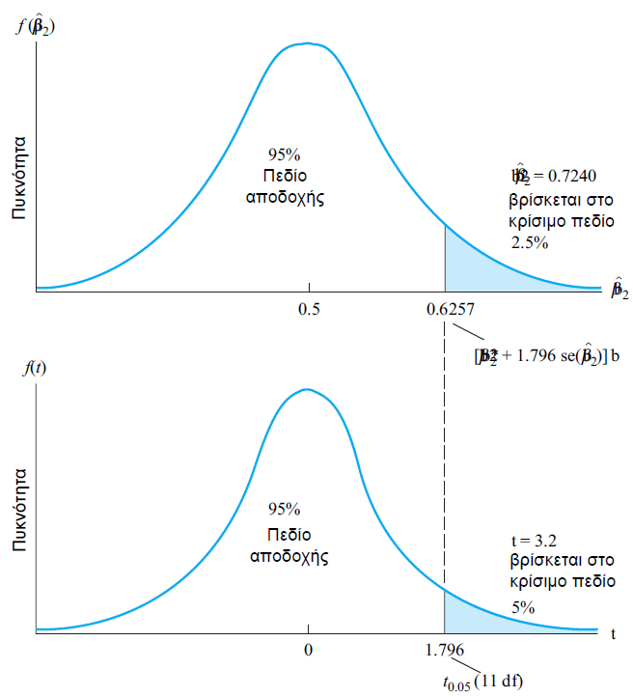
5.7 Έλεγχοι Υποθέσεων: Η Προσέγγιση του Ελέγχου Σημαντικότητας
ΔΙΑΓΡΑΜΜΑ 5.5 Μονόπλευρος έλεγχος σημαντικότητας.

Slide 20
5.7 Έλεγχοι Υποθέσεων: Η Προσέγγιση του Ελέγχου Σημαντικότητας
ΠΙΝΑΚΑΣ 5.1 Ο Έλεγχος Σημαντικότητας t: Κανόνες Απόφασης
Σημειώσεις: β₂* είναι η υποθετική αριθμητική τιμή του β₂.
|t| σημαίνει απόλυτη τιμή της t.
t_{α} ή t_{α/2} σημαίνει την κρίσιμη τιμή t στο επίπεδο σημαντικότητας α ή α/2.
df: Βαθμοί ελευθερίας, (n – 2) για το διμεταβλητό υπόδειγμα, (n – 3) για το υπόδειγμα τριών μεταβλητών, και ούτω καθεξής.
Η ίδια διαδικασία ισχύει για τον έλεγχο υποθέσεων για το β₁.

Slide 21
5.7 Έλεγχοι Υποθέσεων: Η Προσέγγιση του Ελέγχου Σημαντικότητας
Ελέγχοντας τη Σημαντικότητα της σ²: Ο Έλεγχος χ²
Ως ένα επιπλέον παράδειγμα της μεθοδολογίας του ελέγχου σημαντικότητας, εξετάστε την ακόλουθη μεταβλητή:
$$χ^{2}=\left(n−2\right)\frac{{\hat{σ}}^{2}}{σ^{2}}$$
η οποία, όπως προαναφέρθηκε, ακολουθεί την κατανομή χ² με n – 2 βαθμούς ελευθερίας.
Αυτή η διαδικασία ελέγχου ονομάζεται έλεγχος σημαντικότητας χ². Η προσέγγιση του ελέγχου σημαντικότητας χ² συνοψίζεται στον Πίνακα 5.2.

Slide 22
5.7 Έλεγχοι Υποθέσεων: Η Προσέγγιση του Ελέγχου Σημαντικότητας
Ελέγχοντας τη Σημαντικότητα της σ²: Ο Έλεγχος χ²
ΠΙΝΑΚΑΣ 5.2 Μία Περίληψη του ελέγχου χ²

Slide 23
5.8 Έλεγχοι Υποθέσεων: Ορισμένες Πρακτικές Πτυχές τους
Η Μηδενική Υπόθεση και ο Εμπειρικός Κανόνας «2-t»
Εάν ο αριθμός των βαθμών ελευθερίας είναι 20 ή και μεγαλύτερος και εάν το α, το επίπεδο σημαντικότητας, έχει οριστεί στο 0,05, τότε η μηδενική υπόθεση β₂ = 0 μπορεί να απορριφθεί εάν η τιμή t $\left[={\hat{β}}_{2}/se\left({\hat{β}}_{2}\right)\right]$ που υπολογίζεται από την Εξ. (5.3.2) υπερβαίνει το 2 σε απόλυτη τιμή.
Το σκεπτικό αυτού του κανόνα δεν είναι πάρα πολύ δύσκολο να γίνει κατανοητό. Από την Εξίσωση (5.7.1) γνωρίζουμε ότι θα απορρίψουμε τη Η₀: β₂ = 0 αν
$$t={\hat{β}}_{2}/se\left({\hat{β}}_{2}\right)>t_{a/2}$$
όταν ${\hat{β}}_{2}>0$
ή
$$t={\hat{β}}_{2}/se\left({\hat{β}}_{2}\right)<−t_{a/2}$$
όταν ${\hat{β}}_{2}<0$
ή όταν
$$\left|t\right|=\left|\frac{{\hat{β}}_{2}}{se\left({\hat{β}}_{2}\right)}\right|>t_{a/2}$$
για τους κατάλληλους βαθμούς ελευθερίας.

Slide 24
5.8 Έλεγχοι Υποθέσεων: Ορισμένες Πρακτικές Πτυχές τους
Το Ακριβές Επίπεδο Σημαντικότητας: Η Τιμή p
Η πιθανότητα που ονομάζεται τιμή p (δηλαδή, τιμή πιθανότητας – probability value), είναι επίσης γνωστή ως η παρατηρούμενη ή το ακριβές επίπεδο σημαντικότητας ή η ακριβής πιθανότητα να διαπράξουμε σφάλμα Τύπου Ι.
Σε πιο τεχνικούς όρους, η τιμή p ορίζεται ως το χαμηλότερο επίπεδο σημαντικότητας στο οποίο μπορεί να απορριφθεί μία μηδενική υπόθεση.

Slide 25
Παράρτημα 5A
5A.1 Κατανομές Πιθανότητας που Σχετίζονται με την Κανονική Κατανομή
Θεώρημα 5.1. Αν Z₁, Z₂,…, Z_{n} είναι ανεξάρτητα και κανονικά κατανεμημένες τυχαίες μεταβλητές όπως η Z_{i} ~ N (μ_{i}, σ_{i}²), τότε το άθροισμα $Z =\sum{k_{i}Z_{i}}$, όπου k_{i} είναι σταθεροί και όχι όλοι μηδέν, κατανέμεται κανονικά με μέσο $\sum{k_{i}μ_{i}}$ και διακύμανση $\sum{k_{i}^{2}σ_{i}^{2}}$˙ δηλαδή, $Z \sim N (\sum{k_{i}μ_{i}},\sum{k_{i}^{2}σ_{i}^{2}})$. Σημείωση: ο όρος μ δηλώνει τη μέση τιμή.
Με λίγα λόγια, οι γραμμικοί συνδυασμοί των κανονικών μεταβλητών ακολουθούν επίσης την κανονική κατανομή. Για παράδειγμα, αν Z₁ και Z₂ είναι κανονικά και ανεξάρτητα κατανεμημένες ως Z₁ ~ N(10, 2) και Z₂ ~ N (8, 1,5), τότε ο γραμμικός συνδυασμός Z = 0,8Z₁ + 0,2Z₂ κατανέμεται επίσης κανονικά και ανεξάρτητα με μέσο = 0,8(10) + 0,2(8) = 9,6 και διακύμανση = 0,64(2) + 0,04(1,5) = 1,34, δηλαδή, Z ~ (9,6, 1,34).

Slide 26
Παράρτημα 5A
5A.1 Κατανομές Πιθανότητας που Σχετίζονται με την Κανονική Κατανομή
Θεώρημα 5.2. Αν Z₁, Z₂,. . . , Z_{n} ακολουθούν την κανονική κατανομή, αλλά δεν είναι ανεξάρτητες, το άθροισμα Z = $\sum{k_{i}Z_{i}}$, όπου k_{i} είναι σταθεροί και όχι όλοι μηδέν, κατανέμεται κανονικά με μέσο $\sum{k_{i}μ_{i} }$και διακύμανση $[\sum{k_{i}^{2}σ_{i}^{2}}+2\sum{k_{i}k_{j}} cov (Z_{i}, Z_{j}), i≠j$].
Συνεπώς, αν Z₁ ~ N(6, 2) και Z₂ ~ N(7, 3) και cov (Z₁, Z₂) = 0,8, τότε ο γραμμικός συνδυασμός 0,6 Z₁ + 0,4 Z₂ ακολουθεί επίσης την κανονική κατανομή με μέση τιμή = 0,6(6) + 0,4(7) = 6,4 και διακύμανση = [0,36(2) + 0,16(3) + 2(0,6)(0,4)(0,8)] = 1,584.

Slide 27
Παράρτημα 5A
5A.1 Κατανομές Πιθανότητας που Σχετίζονται με την Κανονική Κατανομή
Θεώρημα 5.3. Αν Z₁, Z₂,…, Z_{n} είναι κανονικά και ανεξάρτητα κατανεμημένες τυχαίες μεταβλητές έτσι ώστε κάθε Z_{i} ~ N (0, 1), δηλαδή μία τυποποιημένη κανονική μεταβλητή, τότε το $\sum{Z_{i}^{2}}$= Z₁² + Z₂² +…+ Z_{n}² ακολουθεί την χ² κατανομή με n βαθμούς ελευθερίας. Συμβολικά, $\sum{Z_{i}^{2}}$ ~ χ_{n}², όπου n δηλώνει τους βαθμούς ελευθερίας, df.
Με λίγα λόγια, «το άθροισμα των τετραγώνων των ανεξάρτητων τυπικών κανονικών μεταβλητών ακολουθεί μία χ² κατανομή με βαθμούς ελευθερίας ίσους με τον αριθμό των όρων στο άθροισμα.»

Slide 28
Παράρτημα 5A
5A.1 Κατανομές Πιθανότητας που Σχετίζονται με την Κανονική Κατανομή
Θεώρημα 5.4. Αν Z₁, Z₂,…, Z_{n} είναι ανεξάρτητα κατανεμημένες τυχαίες μεταβλητές κάθε μία από τις οποίες ακολουθεί την χ² κατανομή με k_{i} βαθμούς ελευθερίας, τότε το άθροισμα $\sum{Z_{i}}=Z_{1}+Z_{2}+Z_{3}+…+Z_{n}$, ακολουθεί επίσης μία χ² κατανομή με $k=\sum{k_{i}}$ βαθμούς ελευθερίας.
Συνεπώς, αν Z₁ και Z₂ είναι ανεξάρτητες χ² μεταβλητές με k₁ και k₂ βαθμούς ελευθερίας, αντίστοιχα, τότε Z = Z₁ + Z₂ είναι επίσης μία χ² μεταβλητή με (k₁ + k₂) βαθμούς ελευθερίας. Αυτό ονομάζεται ιδιότητα της αναπαραγωγής (reproductive property) της χ² κατανομής.

Slide 29
Παράρτημα 5A
5A.1 Κατανομές Πιθανότητας που Σχετίζονται με την Κανονική Κατανομή
Θεώρημα 5.5. Αν Z₁ είναι μία τυποποιημένη κανονική μεταβλητή [Z₁ ~ N (0, 1)] και μία άλλη μεταβλητή Z₂ ακολουθεί τη χ² κατανομή με k βαθμούς ελευθερίας και είναι ανεξάρτητη από τη Z₁, τότε η μεταβλητή που ορίζεται ως
$$t=\frac{Z_{1}}{\sqrt{Z_{2}}/\sqrt{k}}=\frac{Z_{1}\sqrt{k}}{\sqrt{Z_{2}}}=\frac{Τυπική κανονική μεταβλητή}{\sqrt{Ανεξάρτητη μεταβλητή χ^{2}/df}}\sim t_{k}$$
ακολουθεί την κατανομή t του Student με k βαθμούς ελευθερίας. Παρεμπιπτόντως, καθώς οι k, οι βαθμοί ελευθερίας, αυξάνονται επ’ άπειρο (δηλαδή, καθώς οι k → ∞), η κατανομή t του Student προσεγγίζει την τυποποιημένη κανονική κατανομή.³ Όπως έχει καθιερωθεί, ο συμβολισμός t_{k} σημαίνει την κατανομή t του Student ή μία μεταβλητή με k βαθμούς ελευθερίας.

Slide 30
Παράρτημα 5A
5A.1 Κατανομές Πιθανότητας που Σχετίζονται με την Κανονική Κατανομή
Θεώρημα 5.6. Αν Z₁ και Z₂ είναι ανεξάρτητα κατανεμημένες χ² μεταβλητές με k₁ και k₂ βαθμούς ελευθερίας, αντίστοιχα, τότε η μεταβλητή
F = (Z₁/k₁)/(Z₂/k₂) ~ $F_{k_{1},k_{2}}$
ακολουθεί την κατανομή F με k₁ και k₂ βαθμούς ελευθερίας, όπου k₁ είναι οι βαθμοί ελευθερίας του αριθμητή και k₂ είναι οι βαθμοί ελευθερίας του παρανομαστή.
Και πάλι ως θέμα της σύμβασης, ο συμβολισμός $F_{k_{1},k_{2}}$ σημαίνει μία μεταβλητή F με k₁ και k₂ βαθμούς ελευθερίας, οι βαθμοί ελευθερίας του αριθμητή αναφέρονται πρώτοι.
Με άλλα λόγια, το Θεώρημα 5.6 αναφέρει ότι η μεταβλητή F είναι απλά ο λόγος δύο ανεξάρτητα κατανεμημένων χ² μεταβλητών που χωρίζονται από τους αντίστοιχους βαθμούς ελευθερίας τους.

Slide 31
Παράρτημα 5A
5A.1 Κατανομές Πιθανότητας που Σχετίζονται με την Κανονική Κατανομή
Θεώρημα 5.7. Το τετράγωνο της t μεταβλητής του (Student) με k βαθμούς ελευθερίας ακολουθεί την κατανομή F με k₁ = 1 βαθμούς ελευθερίας στον αριθμητή καθώς και k₂ = k βαθμούς ελευθερίας στον παρονομασατή.⁴ Δηλαδή,
F_{1,k} = t_{k}²
Σημειώστε ότι για να ισχύει αυτή η ισότητα, οι βαθμοί ελευθερίας του αριθμητή της μεταβλητής F πρέπει να είναι 1. Συνεπώς, F_{1,4} = t₄² ή F_{1,23} = t₂₃² και ούτω καθεξής.
Όπως σημειώνεται, θα δούμε την πρακτική χρησιμότητα των προηγούμενων θεωρημάτων καθώς προχωρούμε.

Slide 32
Παράρτημα 5A
5A.1 Κατανομές Πιθανότητας που Σχετίζονται με την Κανονική Κατανομή
Θεώρημα 5.8. Για μεγάλους βαθμούς ελευθερίας του παρονομαστή, οι βαθμοί ελευθερίας του αριθμητή επί την τιμή F είναι περίπου ίσοι με την τιμή χ² με τους βαθμούς ελευθερίας του αριθμητή. Συνεπώς,
m F_{m,n} = χ²_{m} καθώς το n → ∞

Slide 33
Παράρτημα 5A
5A.1 Κατανομές Πιθανότητας που Σχετίζονται με την Κανονική Κατανομή
Θεώρημα 5.9. Για αρκετά μεγάλους βαθμούς ελευθερίας, η κατανομή χ² μπορεί να προσεγγιστεί από την τυπική κανονική κατανομή ως εξής:
$$Z=\sqrt{2χ^{2}−}\sqrt{2k−1}\sim N(0,1)$$
όπου k δηλώνει βαθμούς ελευθερίας.

